Slide 1

28-02-2015 sprak Peter van’t Riet over het “Onze Vader”
10-04-2019 sprak ik over het “Het Gebed”
15-06-2019 spreek ik over het “Onze Vader”

Slide 2
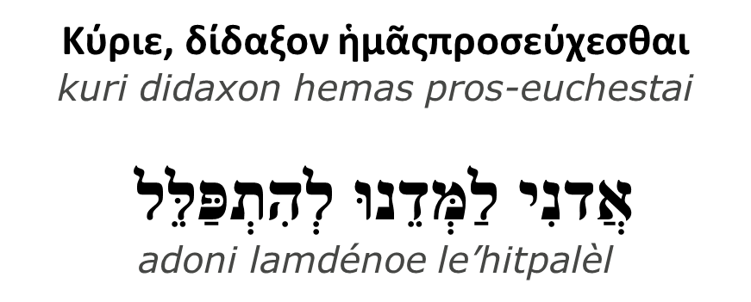

“Op een keer was ​Jezus​ ergens in ​gebed.
Toen hij zijn ​gebed​ had beëindigd,
vroeg een van zijn ​leerlingen​ hem:
‘Heer, leer ons ​bidden,”
Lucas 11:1
Wisten deze volwassen Joden
dan niet hoe ze moesten bidden?

Slide 3
“Op een keer was ​Jezus​ ergens in ​gebed.
Toen hij zijn ​gebed​ had beëindigd,
vroeg een van zijn ​leerlingen​ hem:
‘Heer, leer ons ​bidden,
zoals ook Johannes
zijn discipelen geleerd heeft. ”
Lucas 11:1
Iedere rabbi/leraar legt zijn eigen accenten,
en ze wilden horen hoe rabbi Jesjoea hier over dacht.

Slide 4
TWEE ACCENTEN VAN JESJOEA
“Wanneer u ​bidt,
doe het dan niet zoals schijnheilige mensen.
Zij staan graag te ​bidden​ in de ​synagogen​
of op de hoeken van de straten,
waar iedereen hen kan zien.
Ik verzeker u: zij hebben hun loon al ontvangen.
Maar wanneer ú ​bidt,
ga dan uw kamer in, doe de deur achter u dicht
en ​bid​ dan tot uw Vader, die verborgen is.
En uw Vader, die ziet wat verborgen is,
zal u belonen.
Bid​ niet met veel omhaal van woorden zoals de heidenen.
Zij denken immers dat ze verhoord zullen worden
omdat ze zoveel woorden gebruiken.
Doe daarom niet zoals zij,
want uw Vader weet wat u nodig hebt,
nog voor u hem erom vraagt.”
Matth.6:5-8
1
2
BESCHEIDENHEID IS GEBODEN!

Slide 5
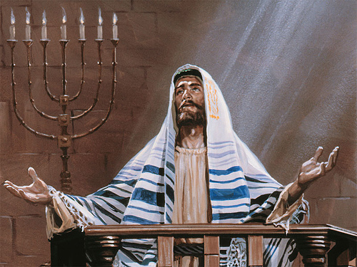
De tefilla van JESJOEA

Slide 6



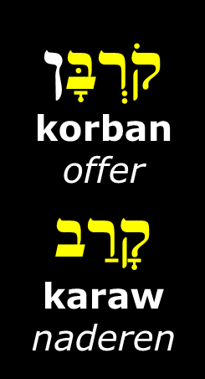



GEBED is tefillah

Slide 7
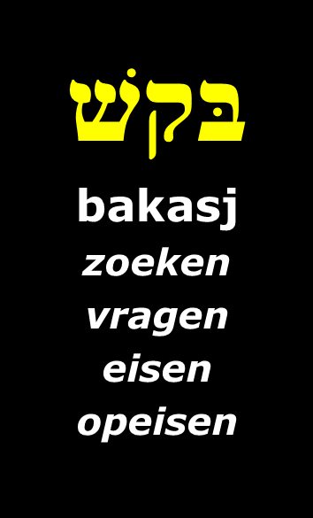
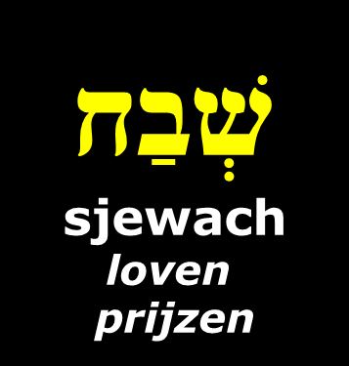


GEBED is tefillah
$$≠$$
$$≠$$
tefillah gaat over verbinding maken
met de Allerhoogste.
K.Goverts: “tefillah is willen wat God wil”

Slide 8


GRIEKSE VERTALING TEFILLAH
Heeft het Hebreeuwse gebed (tefillah) verkleurd
SMEKEN
BEDELEN

Slide 9

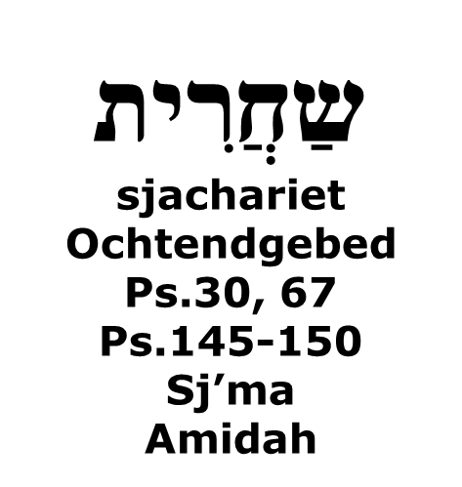
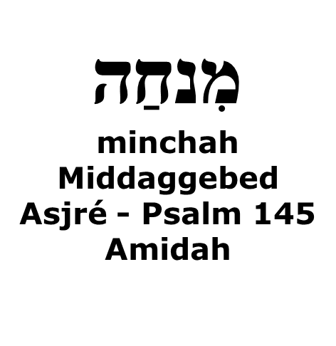
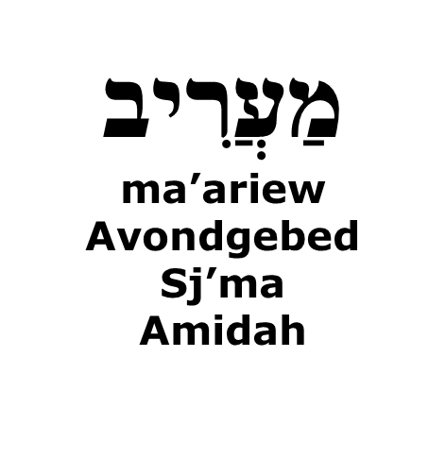
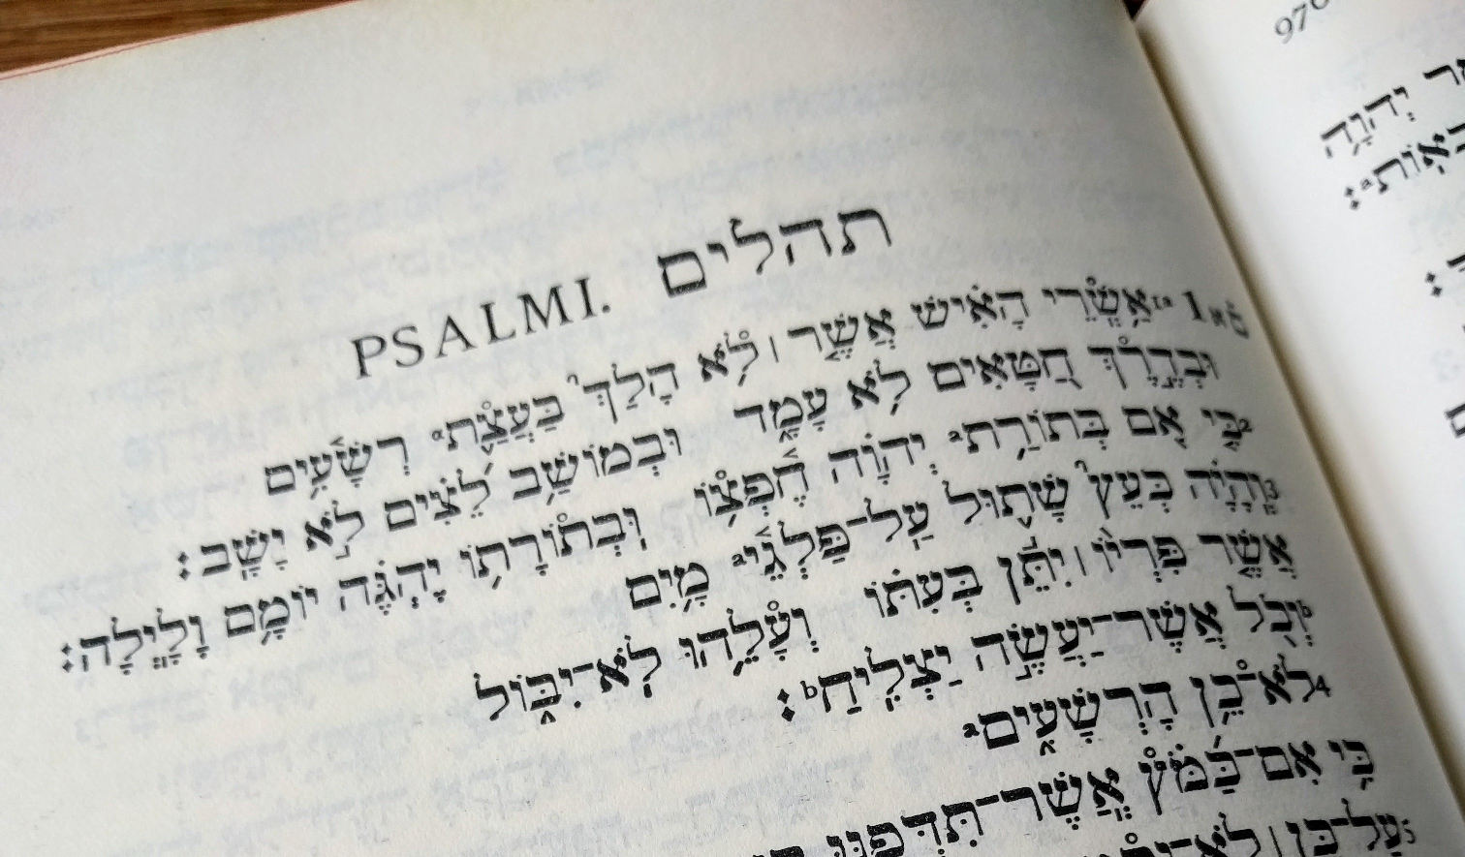
Daniël 6: 11 “nu had hij (Daniël) in zijn ​bovenvertrek​ open vensters aan de kant van ​Jeruzalem; en driemaal daags boog hij zich neder op zijn knieën en bad en loofde zijn God, juist zoals hij dat tevoren placht te doen.”
Psalm 55:17,18 “Maar ik, ik roep tot God, de Here zal mij verlossen.
Des avonds, des morgens en des middags klaag en kreun ik;
Hij hoort mijn stem.
Drie maal daags werden er offers gebracht in de tempel

Slide 10
אָבִינוּ שֶׁבַּשָׁמַיִם
Awinoe sje’ba’sjamajim
Onze Vader die in de hemelen is
DE CONTEKST van ONZE VADER:
De aanhef:
de vader van Jesjoea,
de vader van de talmidim/discipelen/leerlingen,
de vader van de Joden.
de God van Israël
Deut.6:13 “De Ene, je God, zul je vrezen en hém zul je dienen, en bij zíjn naam zul je zweren! (NV)
Matth.4:10 “Dán zegt Jezus tot hem: ga weg, satan!– want er is geschreven: de Heer, je God, zul je huldigen en alleen hém vereren.” (NV)

Slide 11
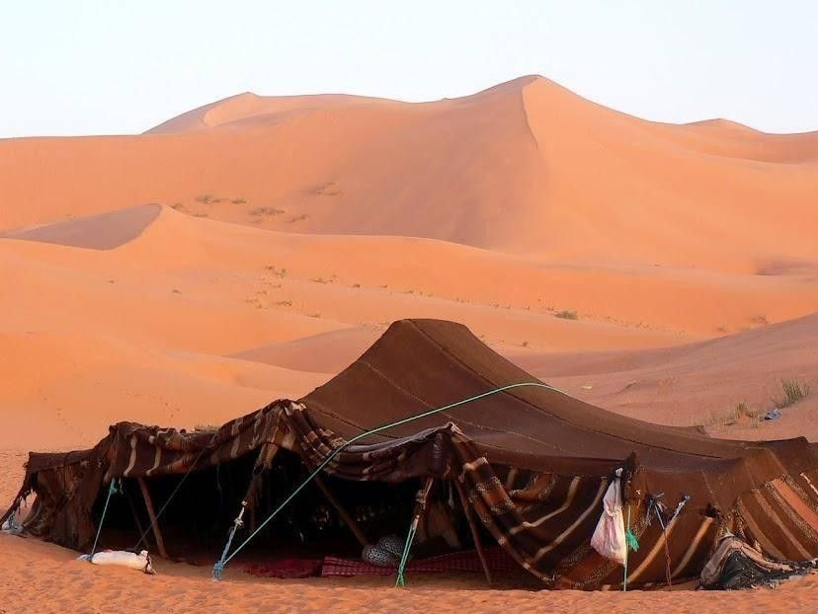
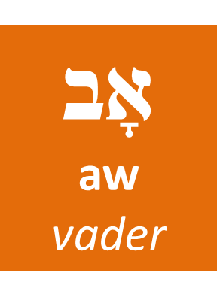


Wie kan hem aanspreken met onze vader?
Alleen zijn kinderen!

Slide 12
God als vader is een oeroude Joodse gedachte.
Deut.32:6 “Vergeldt gij op deze wijze de Here,
gij dwaas en onwijs volk?
Is Hij niet uw Vader, die u geschapen heeft,
die u gemaakt heeft en toebereid?
Jes.63:16 “Gij immers zijt onze Vader;
want ​Abraham​ weet van ons niet en Israël kent ons niet;
Gij, Here, zijt onze Vader,
onze Verlosser van oudsher is uw naam.”
Jes.64:8 “Maar nu, Here, Gij zijt onze Vader; wij zijn het leem, Gij zijt onze Formeerder en wij allen zijn het werk van uw hand.”
Jer.31:9 “Want Ik ben Israël tot een vader,
en Efraïm, die is mijn ​eerstgeborene.”
Mal.1:6 “Een zoon eert zijn vader en een knecht zijn heer.
Indien Ik nu een vader ben, waar is de ​eerbied​ voor Mij?”

Slide 13
God als vader is een oeroude Joodse gedachte.
De meeste commentatoren (b.v.Radak 1160–1235) volgen bij het interpreteren van 'onze vader' als verwijzend naar 'Israël', de Rokeah in zijn commentaar op de Siddoer (p 195) geeft aan dat 'onze vader' verwijst naar God.
בָּרוּךְ אַתָּה יְהוָה אֱלֹהֵי יִשְׂרָאֵל אָבִינוּ
baroech atah JHWH èlohé jisraël awinoe
1 Kron.29:10
“Daarom loofde ​David​ de Heere voor de ogen van de ganse ​gemeente; en ​David​ zeide:
Geloofd zijt Gij, Heere,
God van onze vader ​Israël,
van eeuwigheid tot in eeuwigheid!”(SV)

Slide 14
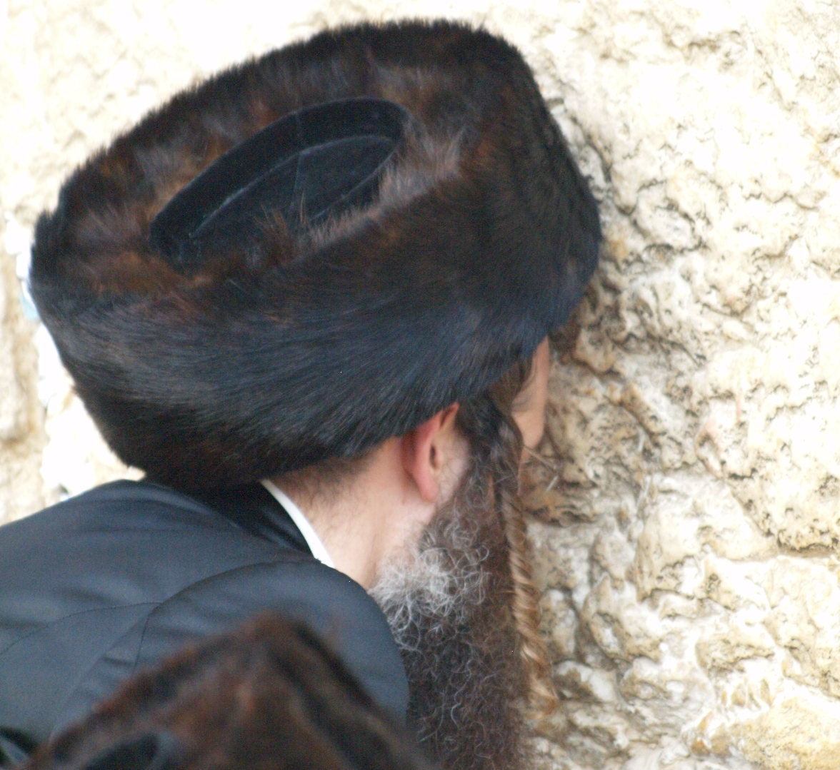
Chassidim
“Foter in himl”
“Tate in himl”

Slide 15
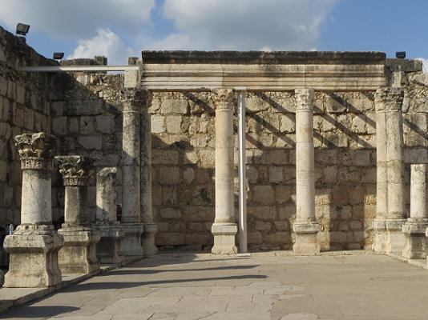
In de eerste eeuw was de openingszin
van het avinoe sje’ba sjamajim
een standaard gebed
op de maandag en de donderdag in de synagoge.

Slide 16
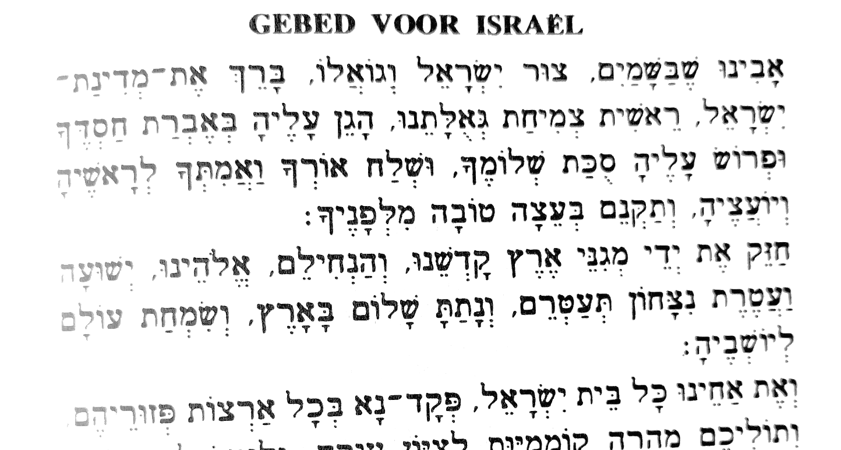
אָבִינוּ שֶׁבַּשָׁמַיִם
Awinoe sje’ba’sjamajim
Onze Vader die in de hemelen is

Slide 17
אָבִינוּ שֶׁבַּשָׁמַיִם
Awinoe sje’ba’sjamajim
Onze Vader die in de hemelen is
dichtbij
ver weg
Voor ons klinkt het Onze Vader heel gewoon,
maar Bijbels gezien is het AWI,
‘mijn vader’ een messiaans teken.
2 Sam.7:13,14 “Die zal mijn naam een ​huis​ bouwen, en Ik zal zijn koninklijke ​troon​ voor immer bevestigen. Ik zal hem tot een vader zijn (לְאָב-le’aw), en hij zal Mij tot een zoon zijn (לְבֵן-le’wen).”
Psalm 89:26
“En Hij zal tot mij zeggen: Gij zijt mijn vader. (אָבִי-awi)”

Slide 18
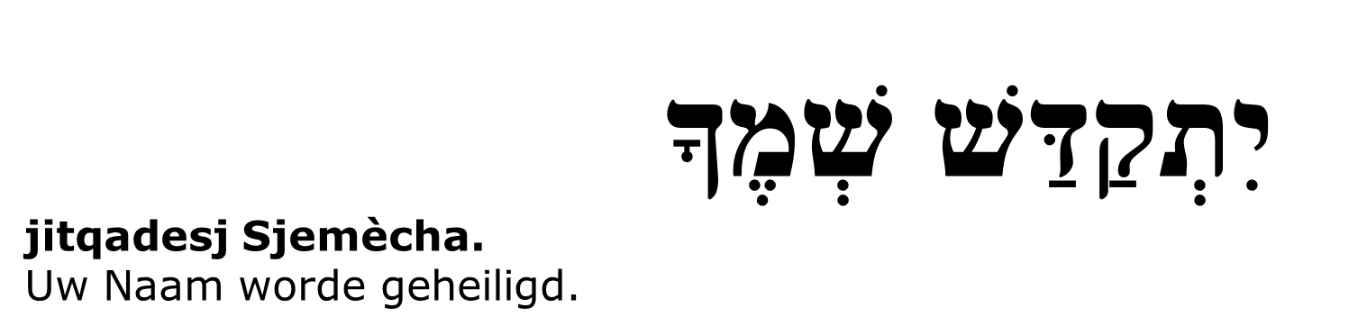
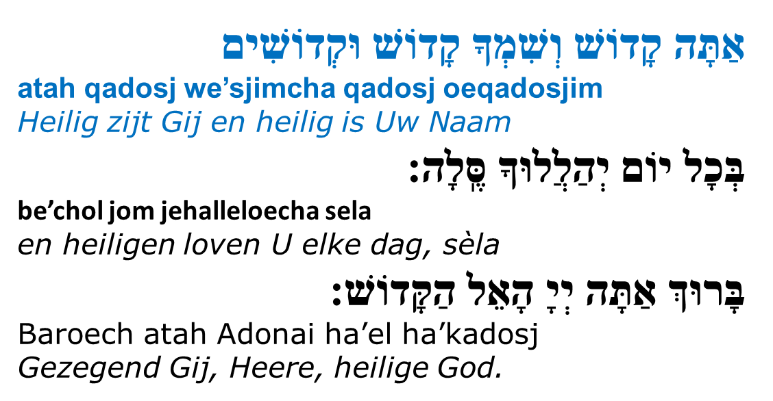
1e beracha
kedoesjat haSjèm heiliging van de naam
De 1e beracha komt inhoudelijk overeen met de 3e beracha uit het achttiengebed; het Sjemonè Esré.

Slide 19
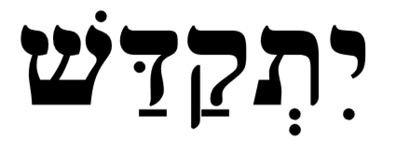
1e beracha
kedoesjat haSjèm heiliging van de naam
Moeten wij de Naam heiligen, of heiligt de Naam zichzelf?
Jitqadèsj: zich heiligen
De Eeuwige is dus niet het voorwerp van onze heiliging,
maar het onderwerp, de bron van heiliging
We bidden hier dat God zichzelf zal heiligen,
dat Hij zich zal laten zien als de Unieke
Ezech.38:23
“Ik zal Mij groot en ​heilig​ betonen
en Mij doen kennen ten aanschouwen van vele volken;
en zij zullen weten, dat Ik de Here ben.”

Slide 20
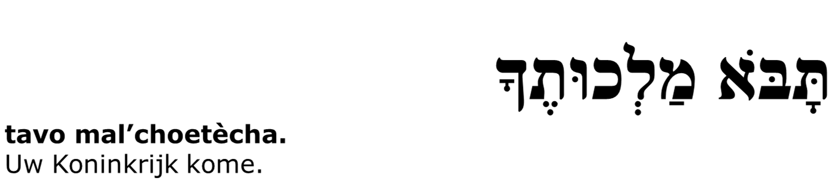
2e beracha
hasjiva sjoftenoe
doe onze rechters terugkeren
tefillah is immers ons zoeken om verbinding
Geen vraag, geen gebed,
maar een proclamatie!
Exodus 19:6,7 ”En gij zult Mij een koninkrijk van ​priesters​ zijn en een ​heilig​ volk. Dit zijn de woorden die gij tot de Israëlieten spreken zult. Toen kwam ​Mozes​ en ontbood de ​oudsten​ van het volk en legde hun al deze woorden die de Here hem geboden had, voor. ⁸En het gehele volk antwoordde eenparig: Alles wat de Here gesproken heeft, zullen wij doen.”

Slide 21
2e beracha
hasjiva sjoftenoe
doe onze rechters terugkeren
11e beracha van het Sjemoné esjrè
Het centrale gebed van de Synagogedienst uit de tijd van Jesjoea
“Wees Koning over ons,
Gij Heere, Gij alleen,
in verbondenheid en erbarmen,
en doe gerechtigheid met ons in het recht.
Gezegend Gij, Heere, Koning,
die liefheeft gerechtigheid en recht.”

Slide 22
2e beracha
hasjiva sjoftenoe
doe onze rechters terugkeren
Lucas 17: 21
“Het Koninkrijk Gods komt niet zó,
dat het te berekenen is;
ook zal men niet zeggen: zie, hier is het of daar!
Want zie, het Koninkrijk Gods is
bij (ἐντὸς -entos: binnenin/onder) u

Slide 23
2e beracha
hasjiva sjoftenoe
doe onze rechters terugkeren
HET KONINKRIJK
IS IMMERS DAAR
WAAR DE KONING HEERST!

Slide 24
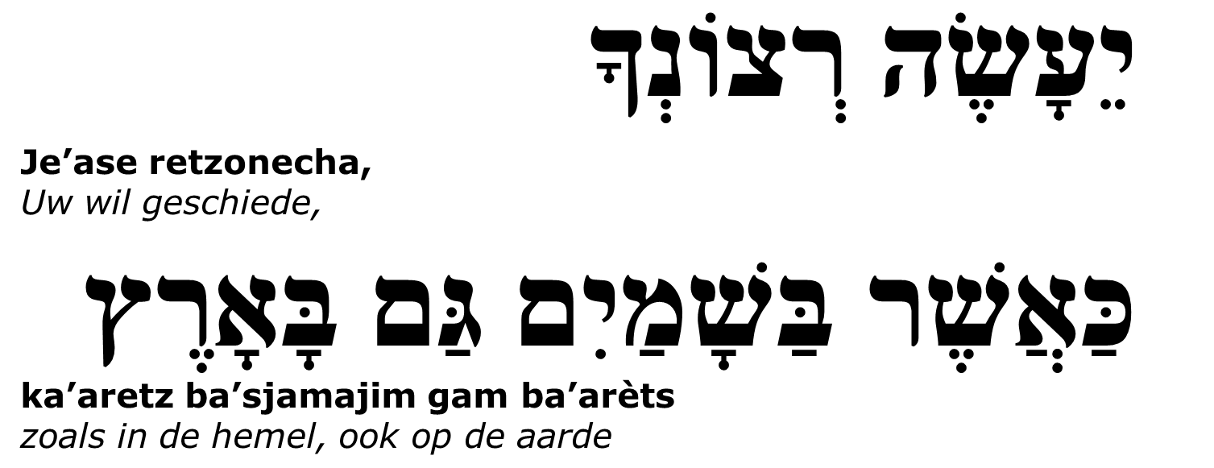
3e beracha

Slide 25
3e beracha
Het derde UW:
Uw naam,
Uw koninkrijk
Uw wil.

Slide 26
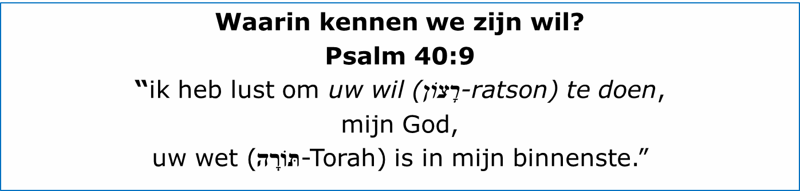
3e beracha
Ratson: welgevallen, plezier, vreugde, gunst, goede wil, acceptatie, wil

Slide 27
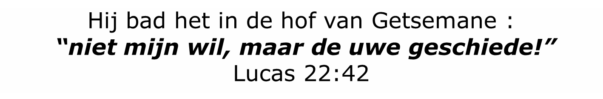
3e beracha

Slide 28
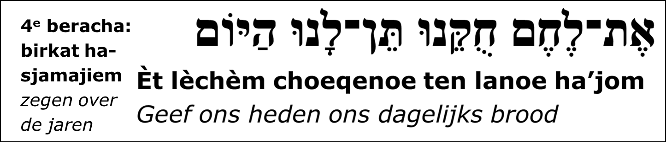
Na het driemaal ‘Uw’ volgt nu driemaal ‘Ons’:
ons dagelijks brood,
onze schulden
leidt ons niet in verzoeking.

Slide 29
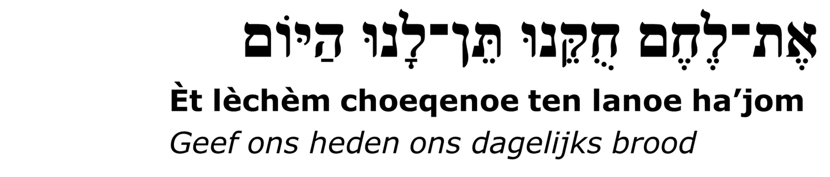
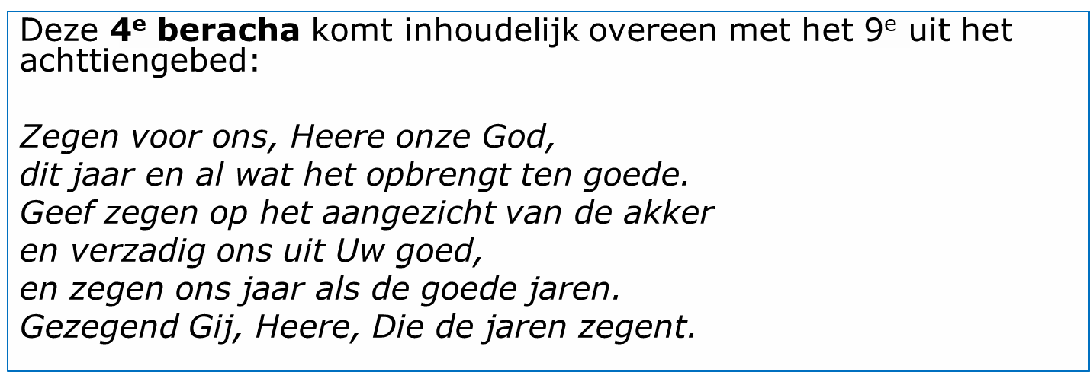
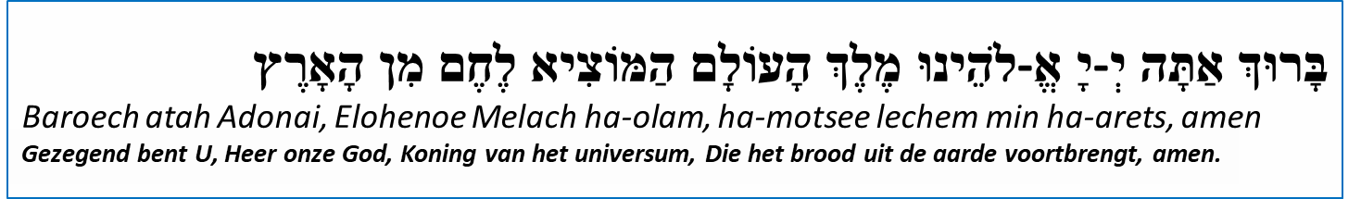
4e beracha:
birkat ha-
sjamajiem
zegen over
de jaren

Slide 30
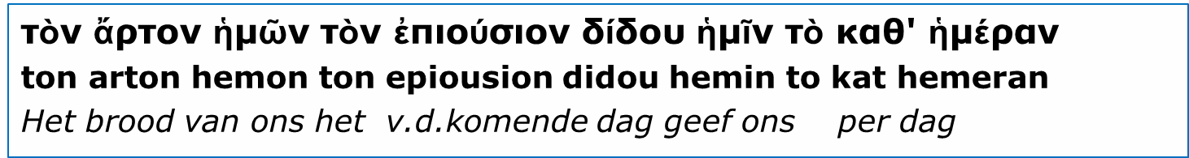
4e beracha:
birkat ha-
sjamajiem
zegen over
de jaren

Slide 31
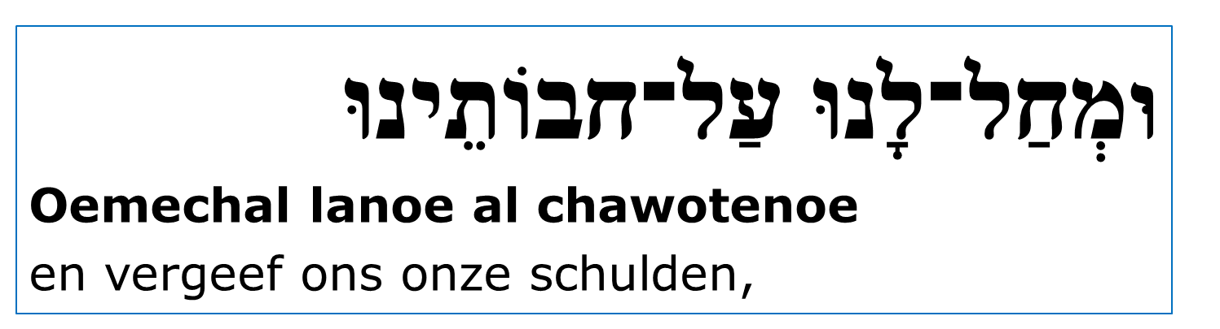
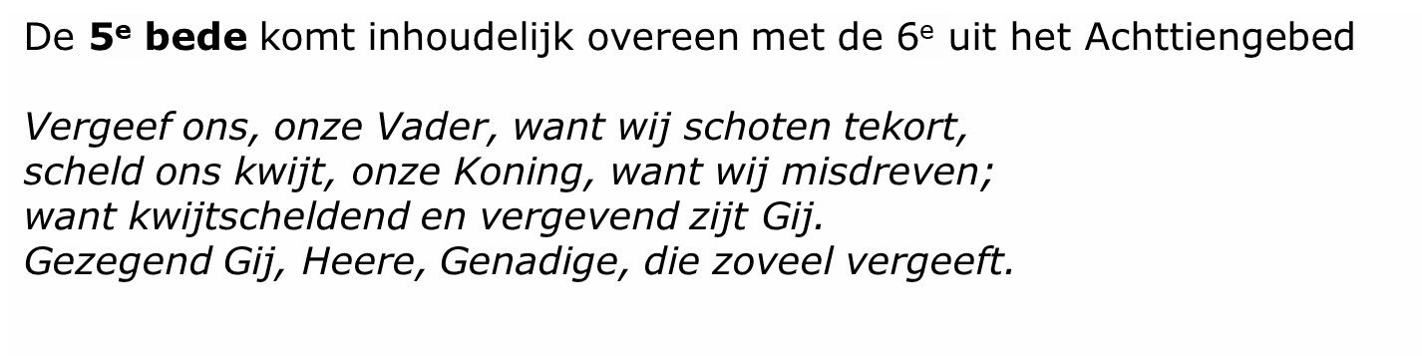
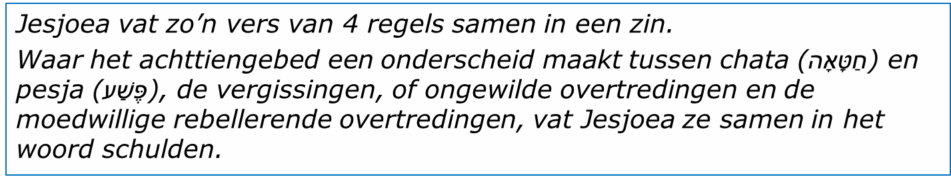
5e beracha
slicha
vergeving

Slide 32
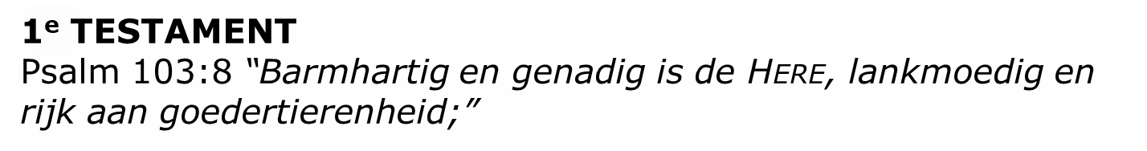
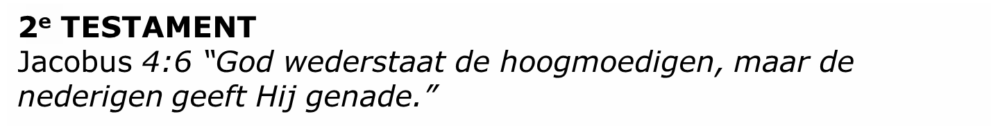
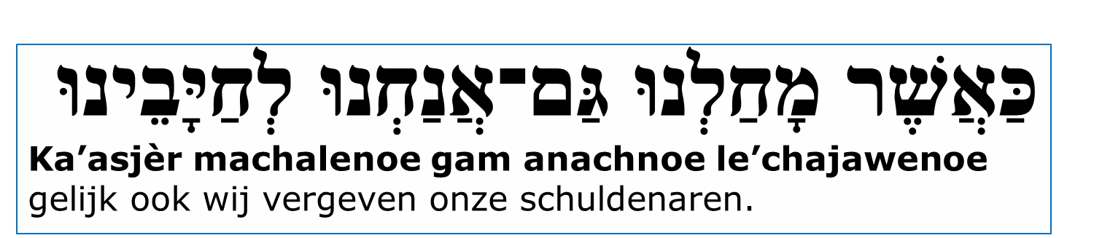
5e beracha
slicha
vergeving
Notes:
We worden dus niet vergeven omdat we een ander vergeven, maar door zijn genade. Toch kan onvergevingsgezindheid de genade van God in de weg staan. Dan het wordt het een belemmering tussen ons en de HERE. We moeten die belemmering dus niet opwerpen. Onvergevingsgezindheid is kleinzieligheid. Wanneer we niet vergeven, belijden we dat er grenzen zijn aan onze genade. Wat nu, wanneer de HERE deze grens ook aan u stelt? Mensen kunnen ons zo kwetsen dat we ons afsluiten en verharden. Maar het Onze Vader gaat er van uit dat we vergeven. Vergeven hoort bij Gods Koninkrijk.

Slide 33
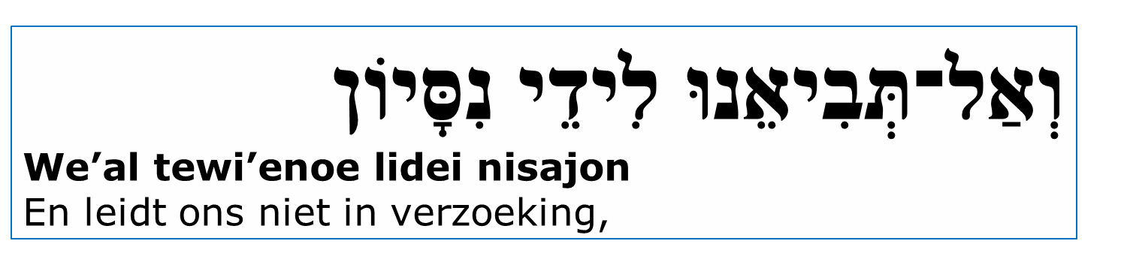
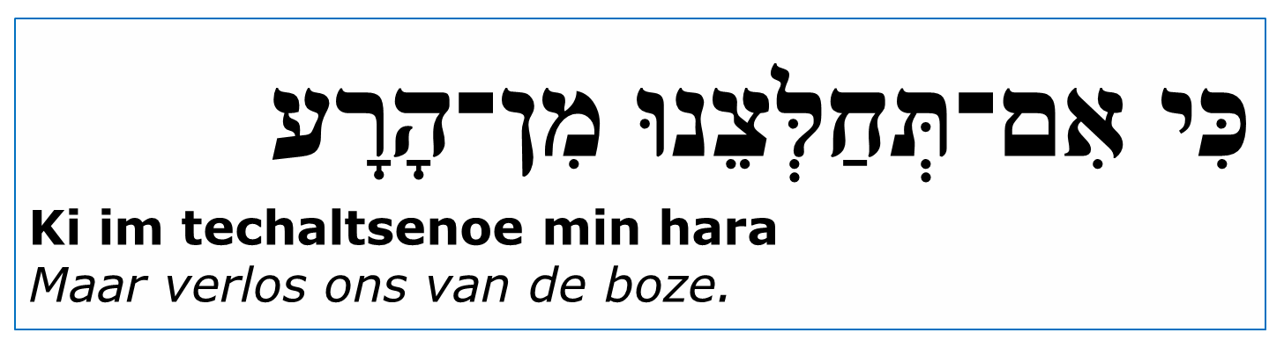
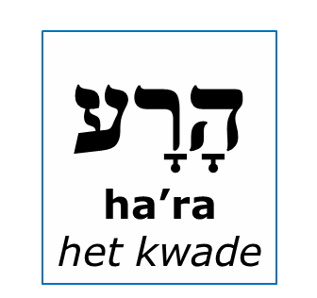
6e beracha

Slide 34
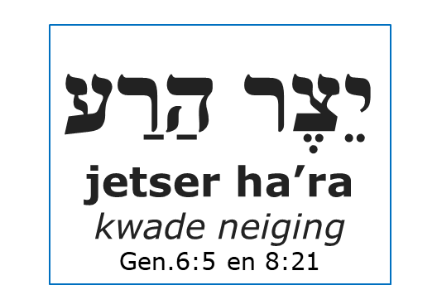
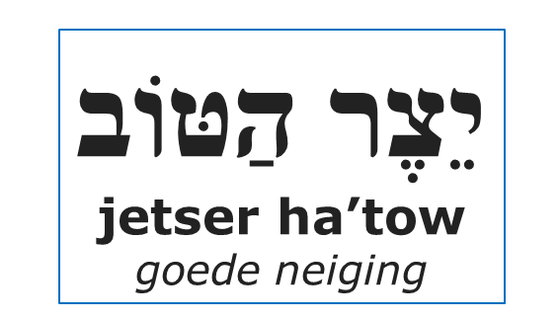
6e beracha

Slide 35
6e beracha
Jac.1:12-17 “ Zalig is de man, die in verzoeking volhardt, wanneer hij de proef heeft doorstaan, zal hij de kroon des levens ontvangen, die Hij beloofd heeft aan wie Hem liefhebben. Laat niemand, als hij verzocht wordt, zeggen: Ik word van Godswege verzocht. Want God kan door het kwade niet verzocht worden en Hijzelf brengt ook niemand in verzoeking. Maar zo vaak iemand verzocht wordt, komt dit voort uit de zuiging en verlokking van zijn eigen begeerte.”
Notes:
Accent op de eigen rol

Slide 36
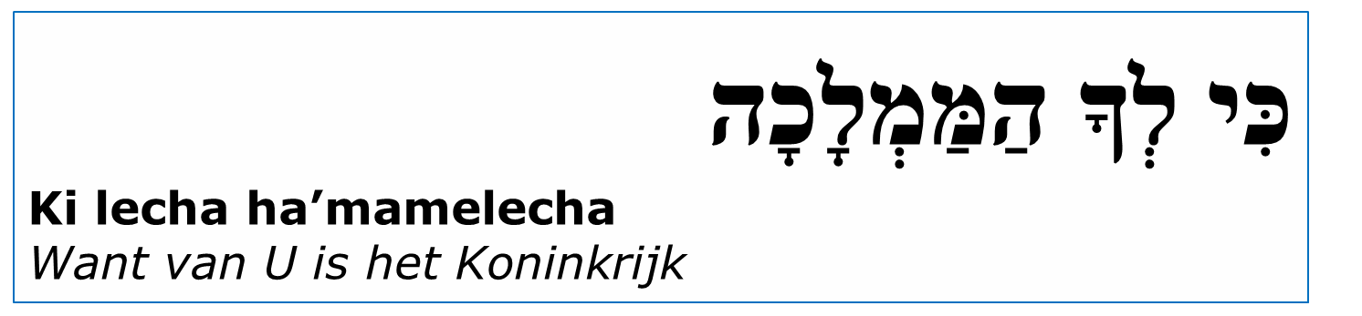
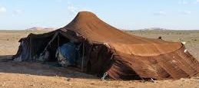
Al de beracha’s die we opsomden:
Uw naam worde geheiligd,
uw koninkrijk kome,
uw wil geschiede,
geef ons brood,
vergeef onze schulden,
leidt ons niet in verzoeking
die baden we omdat het Koninkrijk van U is.
U bent ons hoogste gezag!

Slide 37
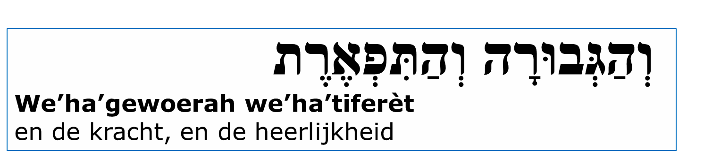
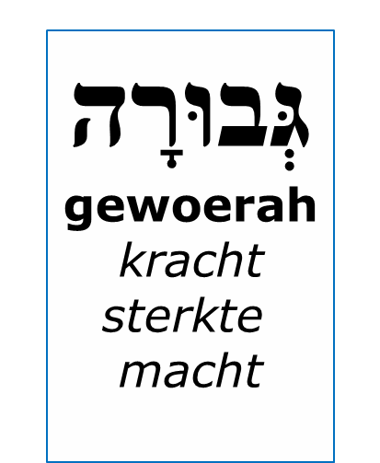


Slide 38
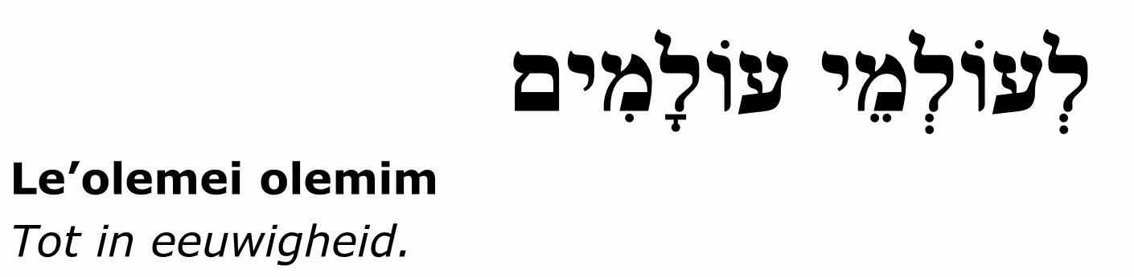
2 Kor.5:1
“Want wij weten, dat,
indien de aardse tent, waarin wij wonen,
wordt afgebroken,
wij een gebouw van God hebben,
in de hemelen, niet met handen gemaakt,
EEN EEUWIG HUIS.”

Slide 39
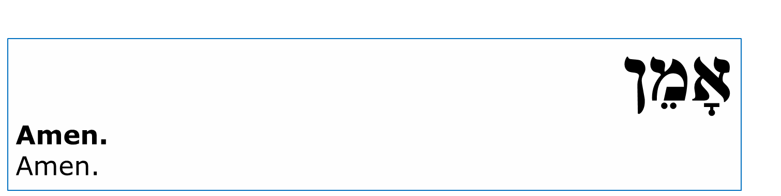


Slide 40
Gerard J.Wijtsma
Messiaanse Gemeente
‘Mayaan Yeshua’
Drachten
www.mayaan.nl

